Slide 1
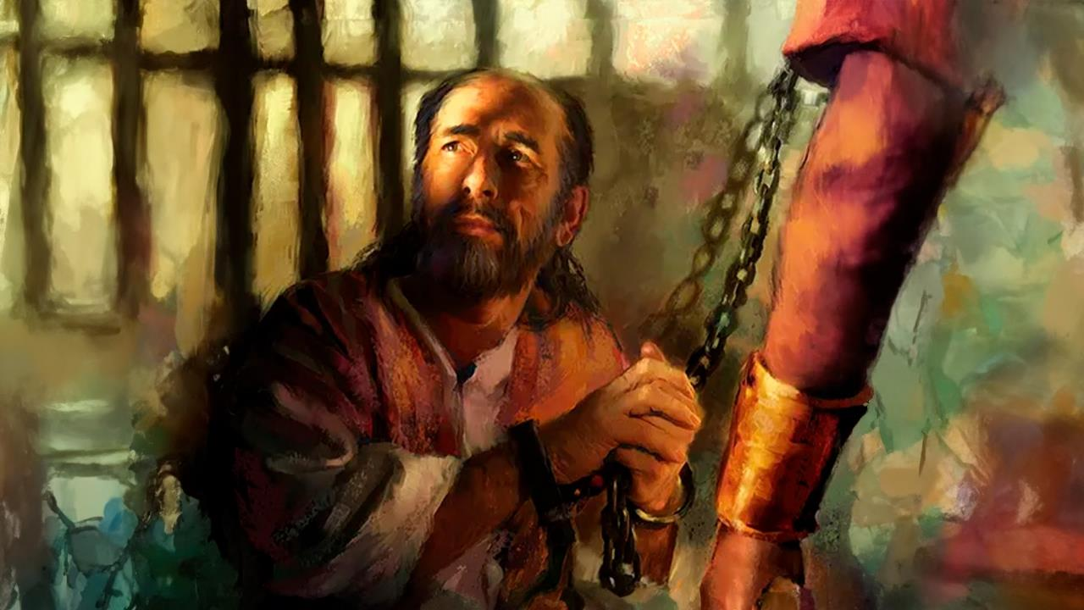
مُضْطهَدين، لكِنْ غَيرَ مَتْرُوكِينَ
الدرس الأول ليوم 3 يناير 2026

Slide 2

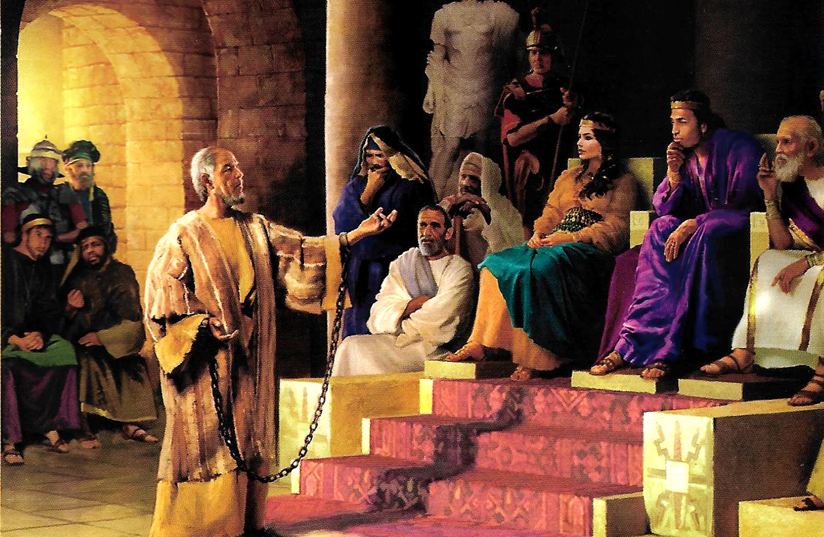
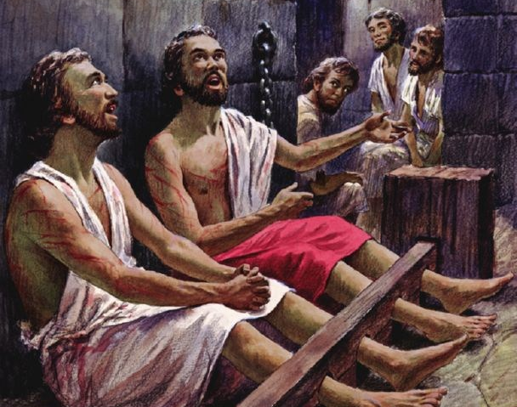
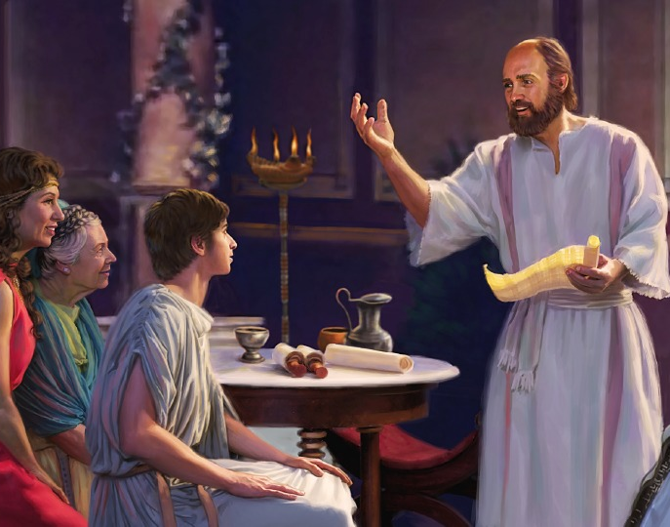
“اِفرَحوا في الرَّبِّ كُلَّ حينٍ، وأقولُ أيضًا: افرَحوا.!”
فيليبي 4:4،

Slide 3

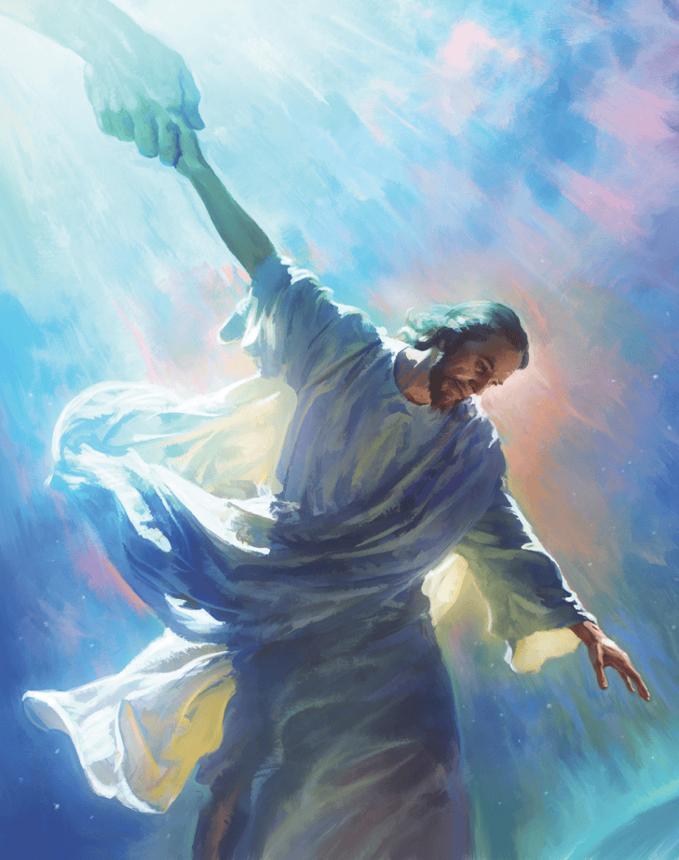


طوال خدمته، انطلق بولس ليقدم، لكل من استمع إليه، الشخص الوحيد القادر على توحيد السماء والأرض: يسوع المسيح، المخلص.
«في كتابته رسائله إلى أهل فيلبي وإلى أهل كولوسي، فعل كل ما في وسعه ليقرّب الكنيسة من السماء، ويقرّب المسيحيين بعضهم من بعض.»
وبذلك، أظهر لنا كيف يمكن لكنيسة الله اليوم أن تتحد مع السماء لتؤدي على الأرض المهمة التي أوكلها إلينا يسوع.
مؤلف الرسائل:
بولس مسجون
سفير في السلاسل
المستلمون:
تاريخ فيليبي
تاريخ كولوسي
كنائس فيليبي وكولوسي

Slide 4
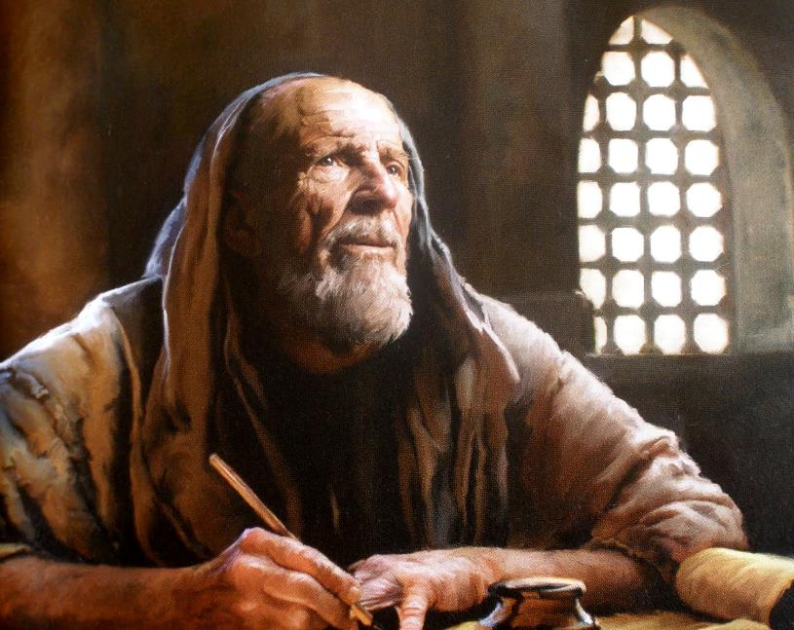

مؤلف الرسائل

Slide 5

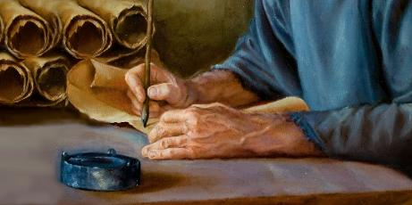
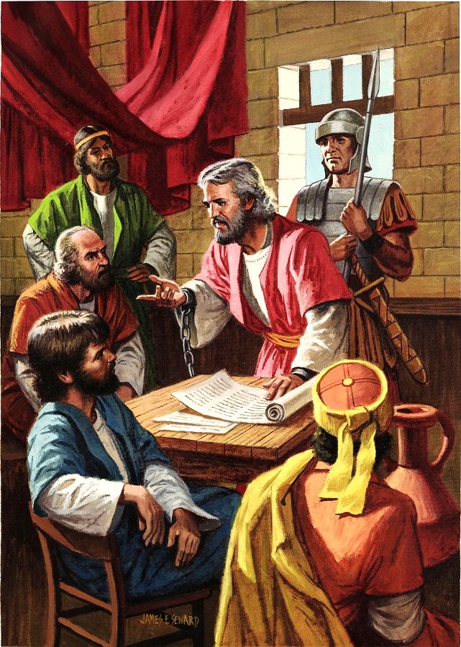
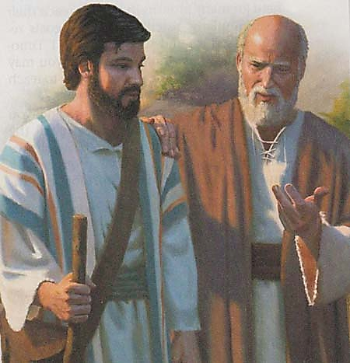
بولُسُ مسجون
“بولُسُ، أسيرُ يَسوعَ المَسيحِ، وتيموثاوُسُ الأخُ، إلَى فِليمونَ المَحبوبِ والعامِلِ معنا
” (Philemon 1:1)
خلال سجنه الأول في روما – بين 60 و62 ميلادي – كتب بولس على الأقل خمس رسائل: إلى أفسس، إلى الفلبينيين، إلى كولوسيين، إلى فيليمون، وإلى كنيسة لاوديكية (التي لم تصل إلينا بعد).
«وبما أنّه لم تكن هناك أي تهم خطيرة موجّهة ضده، سُمح له أن يقيم في بيتٍ مستأجَر، وكان دائمًا تحت حراسة جندي روماني (أعمال الرسل 16:28). وقد أتاح له ذلك أن يواصل التبشير بالإنجيل، حتى داخل الحرس البريتوري نفسه (فيلبي 13:1).»
«ومن خلال دراسة الرسائل، نرى أن بولس كان له العديد من المتعاونين (كولوسي 14:7:4؛ فليمون 23–24). كما كان على اتصال بأهل بيت قيصر (فيلبي 22:4).»
كان بولس يأمل أن يفرج عنه قريبا (فيلميين 22)، وهو أمل لم يعد لديه خلال سجنه الثاني (2 تيموثاوس 6:4).

Slide 6

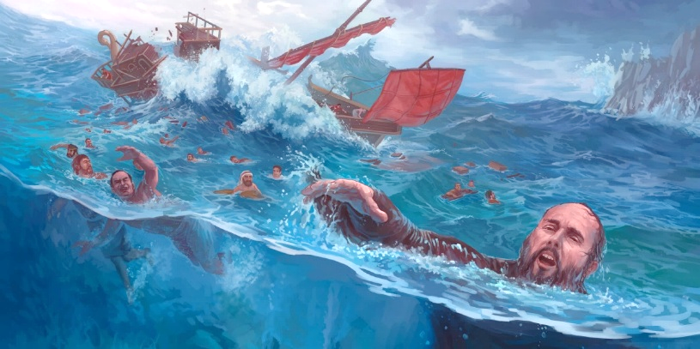
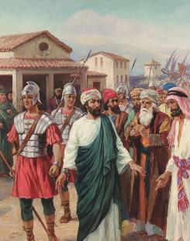
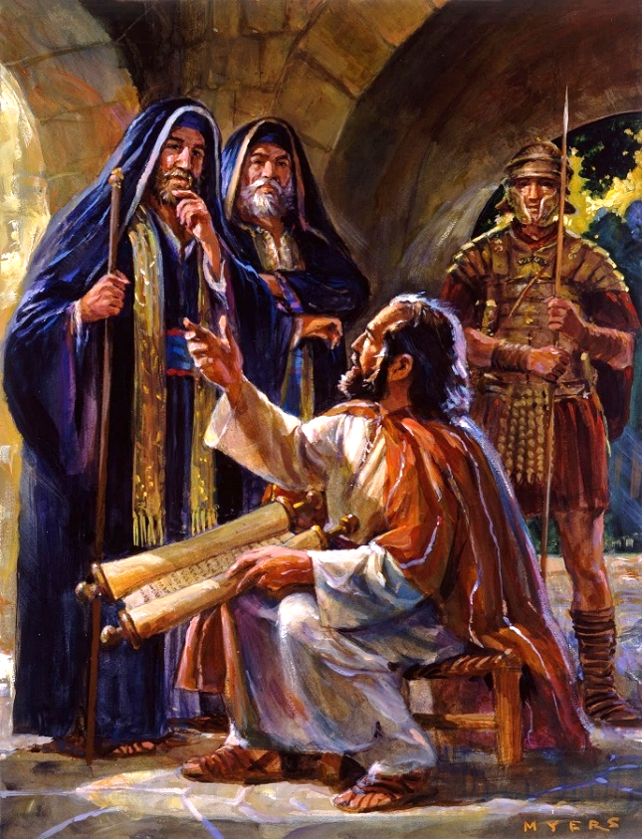
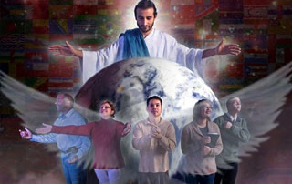
سفير في السلاسل
“الّذي لأجلِهِ أنا سفيرٌ في سلاسِلَ، لكَيْ أُجاهِرَ فيهِ كما يَجِبُ أنْ أتَكلَّمَ ) أفسس (20:6
منذ اللحظة التي قرر فيها أن يكون سفيرا للمسيح، لم تكن حياة بولس سهلة (2 كورنثوس5-4:6).
يسجل الكتاب المقدس ثلاث حالات سجن فقط لبولس قبل أن يؤخذ إلى روما: في فيليبي (أعمال الرسل24-22:16); وفي أورشليم (أعمال 10;23)؛ وفي قيصرية (أعمال 35-33:23). لكن بالتأكيد كان هناك عدة مرات أخرى (2 كورنثوس 23:11).
في كل هذه الصعوبات، لم يعتبر بولس نفسه عاجزا (2 كورنثوس 9-7:4). وبما أنه لم يستطع الوعظ بحرية، أصبح "سفيرا مكبلا في الأغلال" (أفسس 20:6).
يعلمنا موقف بولس أنه عندما نعاني من الصعوبات بسبب تبشير الإنجيل، يجب أن نضع ثقتنا الكاملة في الله؛ دائما نتذكر كلمته (2 تيموثوس 15;2); وتمسك بالروح القدس، المعزى الذي يمنحنا القوة والشجاعة
(زكريا 6;4).

Slide 7
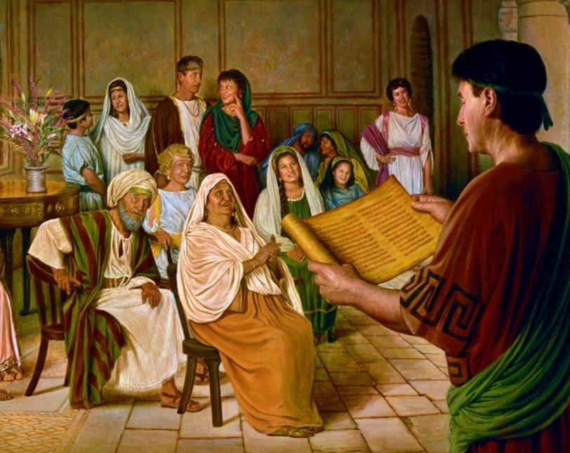

المستلمون

Slide 8

"شعر الرسول بولس بمسؤولية عميقة تجاه أولئك الذين تحولوا تحت جهوده. فوق كل شيء، كان يتوق لأن يكونوا أمينين، "لكي أفرح بيوم المسيح"، قال، "أنني لم أهرب عبثا، ولا عملت عبثا." فيلبي 16:2. ارتجف من نتيجة خدمته. شعر أن حتى خلاصه قد يتعرض للخطر إذا فشل في أداء واجبه، وأن الكنيسة لم تتعاون معه في عمل إنقاذ الأرواح."
EGW (أعمال الرسل، ص. 206)

Slide 9

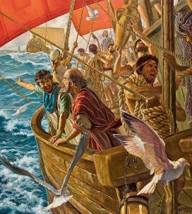
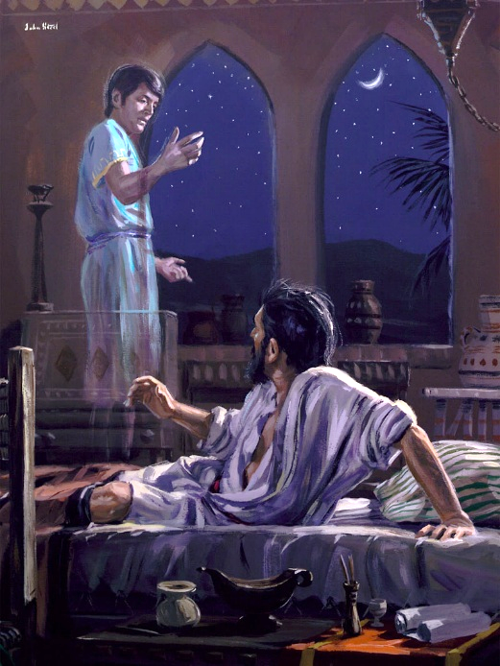
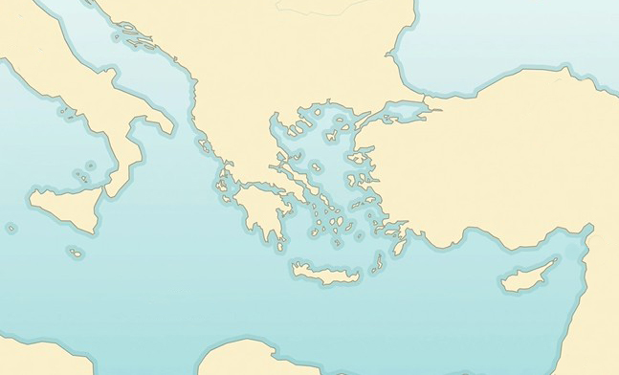

تاريخ فيليبي
“وظَهَرَتْ لبولُسَ رؤيا في اللَّيلِ: رَجُلٌ مَكِدونيٌّ قائمٌ يَطلُبُ إليهِ ويقولُ: «اعبُرْ إلَى مَكِدونيَّةَ وأعِنّا!» " (أعمال 9:16)
Province of Macedonia
Philippi
Neapolis
Bithynia
Samothrace
X
Troas
Mysia
Galatia
خلال رحلته التبشيرية الثانية، تغيرت خطط بولس. كان الروح القدس يوجه خطواته (أعمال12-6:16):
Phrygia
ذهب بولس إلى فريجيا (6أ)
لم يتمكن من الوعظ هناك أو في غلاطيا (6b)
وصل إلى ميسيا (7أ)
حاول الذهاب إلى بيثينيا، لكنه لم يستطع (7ب)
ذهب إلى ترواس، حيث رأى رؤية (8-10)
أبحر إلى ساموثراس (11a)
ومن هناك إلى نيابوليس (11b)
وأخيرا وصل إلى فيليبي (12)
أعمال الرسل12:6:16
كان فيليبي المكان الذي اختاره الروح القدس لبدء وعظ الإنجيل في أوروبا. وباعتبارها مدينة رومانية مكتملة، كان الفيلبيون معفيين من دفع الضرائب ويحملون الجنسية الرومانية بالولادة.

Slide 10

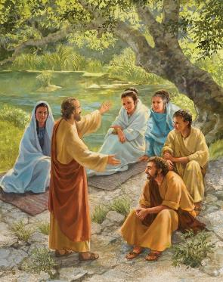
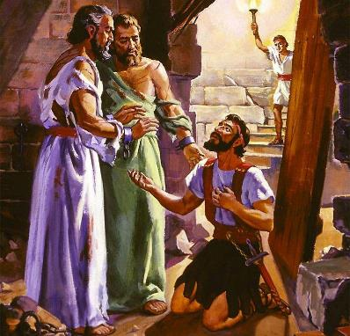
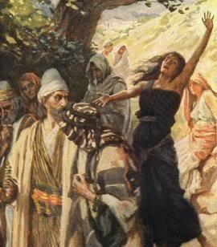
تاريخ فيليبي
“وظَهَرَتْ لبولُسَ رؤيا في اللَّيلِ: رَجُلٌ مَكِدونيٌّ قائمٌ يَطلُبُ إليهِ ويقولُ: «اعبُرْ إلَى مَكِدونيَّةَ وأعِنّا!»
” (أعمال 9:16)
كانت عادة بولس عند وصوله إلى مدينة جديدة أن يزور المجمع اليهودي. لكن في فيلبي لم يكن هناك مجمع! وفي يوم السبت وجدا مكانًا للصلاة، وهناك بشّرا النساء المجتمعـات (أعمال الرسل 13;16).
ومن هذا اللقاء ظهرت أول مؤمنة في أوروبا، وهي ليدية. وقد اعتمدت هي وأهل بيتها جميعًا (أعمال الرسل 15-14:16).
لكن العدو لم يبق ساكنا. حث العراف على إرباك عقول الناس بتظاهر بدعم بولس (أعمال 16:16-17). عندما أطلقت سراح الفتاة، بدأت مشاكل بولس وسيلاس
(أعمال الرسل24-18:16 ).
والنتيجة: تحول السجان وعائلته (أعمال 33-25:16). لا شك أن الإنجيل دخل أوروبا بقوة وتوجيه الروح القدس.

Slide 11

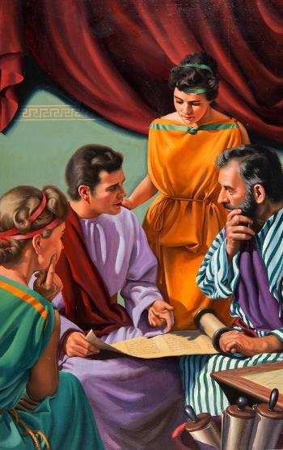
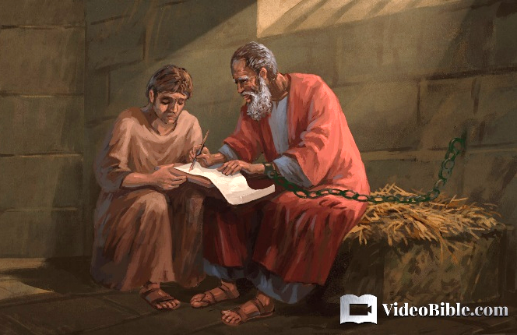
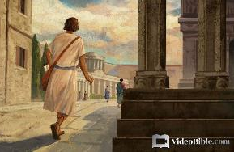
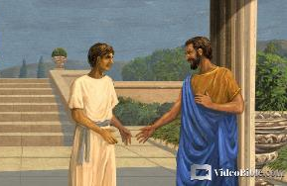
تاريخ كولوسي
“كما تعَلَّمتُمْ أيضًا مِنْ أبَفراسَ العَبدِ الحَبيبِ معنا، الّذي هو خادِمٌ أمينٌ للمَسيحِ لأجلِكُمُ، " (كولوسي 7:1)
كان إبافراس رفيق بولس خلال سجنه في روما (فيلمون. 23). وهو من مواليد كولوسي (كولوسي 12;4)، وكان هو من قدم الإنجيل إلى تلك المدينة (كولوسي 7:1).
كانت كولوسي مدينةً في إقليم فريجية، قريبة من لاودكية وهيرابوليس، حيث كان أبفراس أيضًا يكرز (كولوسي 13:4). وكان فيها عدد كبير من اليهود. ومن أبرز اليهود المقيمين فيها فليمون، شريك بولس في الخدمة، الذي كانت الكنيسة تجتمع في بيته (فليمون 1–2).
هرب أحد عبيد فليمون، وهو أُنَسِيمُس، إلى روما، حيث قبل يسوع على يد بولس (فليمون 10–11). وبإرجاع أُنَسِيمُس إلى سيده، أظهر بولس كيف ينبغي أن تكون العلاقة بين السادة والعبيد، أو بين الرؤساء والمرؤوسين (فليمون 12–17).

Slide 12

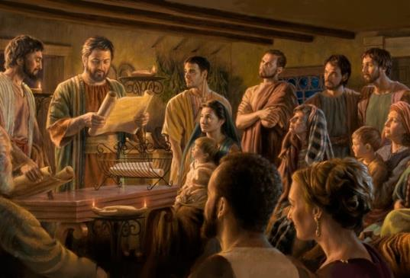
كنائس فيليبي وكولوسي
“بولُسُ وتيموثاوُسُ عَبدا يَسوعَ المَسيحِ، إلَى جميعِ القِدّيسينَ في المَسيحِ يَسوعَ، الّذينَ في فيلِبّي، مع أساقِفَةٍ وشَمامِسَةٍ” (فيلبي 1:1)
تظهر مقدمات الرسائل إلى الفيلبي وكولوسي، التي تتشابه كثيرا، جانبين مهمين (فيلبي 1:1؛ كولوسي 1:1-2)
في نظر الله، أعضاء الكنيسة مقدسون ومخلصون رغم أخطائهم
في الكنيسة هناك رهبانية، حيث يتمتع بعض أعضائها بسلطة ومسؤولية أكبر من غيرهم:
بولس رسول، قائد رفيع المستوى
تيموثاوس هو شريكه في الخدمة (الراعي).
الأساقفة هم قادة محليون (شيوخ)
الشمامسة يدبّرون شؤون الكنيسة.
من السجن، يشكر بولس الفيلبيين على المساعدة التي أرسلوها له
(فيلبي 18:4).
إلى الكولوسيين، يرسل معاونيه ليواسيوهم (كولوسي9:7:4 ).

Slide 13

«لننظر قليلًا في اختبار بولس. ففي الوقت نفسه الذي بدا فيه أن أعمال الرسول كانت في أمسّ الحاجة لتقوية الكنيسة المجَرَّبة والمضطهدة، سُلبت حريته وقُيِّد بالسلاسل. لكن هذا كان الوقت الذي عمل فيه الرب، وكانت الانتصارات التي تحققت ثمينة.
عندما بدا، بحسب الظاهر، أن بولس كان قادرًا على أن يفعل أقل ما يمكن، حينئذٍ وجدت الحق طريقه إلى القصر الملكي. لم تكن عظاته البليغة أمام هؤلاء العظماء هي التي جذبت انتباههم، بل قيوده. ومن خلال أسره صار غالبًا للمسيح. إن الصبر والوداعة اللذين أظهرهما في خضوعه لحبسه الطويل والظالم جعلا هؤلاء الرجال يتأملون في صفات الشخصية ويزنونها.»
EGW (Reflecting Christ, December 10)

